Slide 1


BIENVENUE !

Slide 2
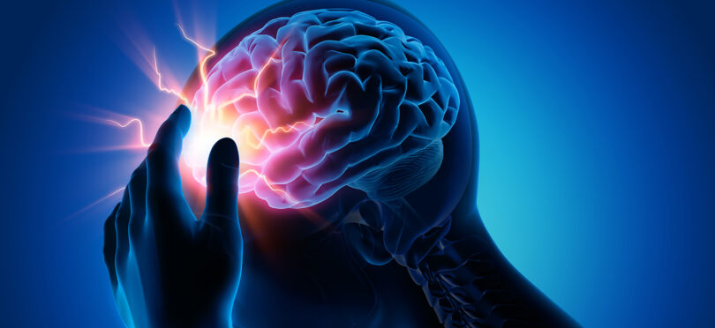
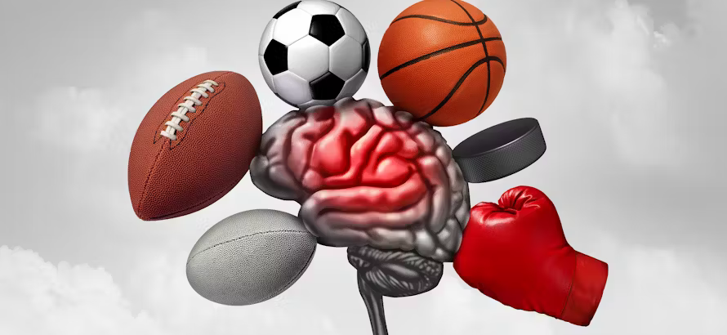
PREVENTION DE LA COMMOTION CEREBRALE DU SPORTIF
Dr CALMELS Julie
Centre Hospitalier de Rodez
Médecine et Traumatologie du Sport
Notes:
On parle du sportif mais bien entendu la PEC est la même quelque soit le contexte du traumatisme, qu’il s’agisse d’un accident sportif ou non

Slide 3
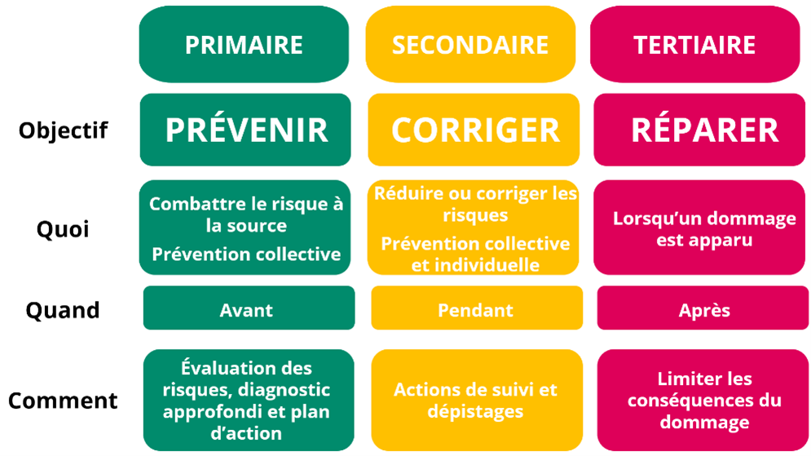

Slide 4
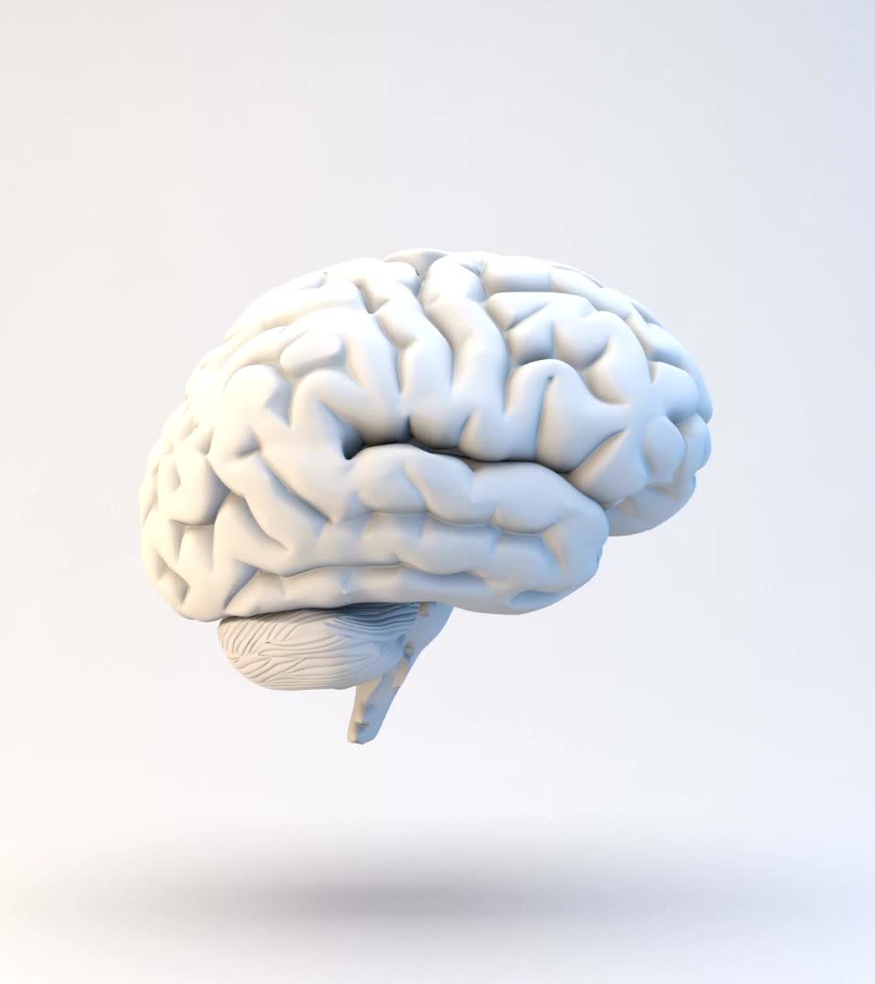
DEFINITION :
Lésion traumatique du cerveau induite par des forces biomécaniques
Résultant d’un choc DIRECT ou INDIRECT
Suivi d’un ou plusieurs symptômes neurologiques transitoires (parfois avec un intervalle libre pouvant aller jusqu’à plusieurs heures)
Les symptômes résultent donc d’une dysfonction cérébrale ≠ d’une lésion anatomique

Slide 5

Commotion pour des seuils moyens de 93 à 103 G chez l’adulte et 60 G chez l’enfant
PAS de stricte corrélation entre la sévérité de l’impact et la survenue d’une commotion
En post-commotion : période de vulnérabilité cérébrale
  DONC nécessité+++ de respecter la phase de récupération
  Si bonne PEC, commotion = pathologie BENIGNE

Slide 6
SIGNES CLINIQUES et DIAGNOSTIC :
TOUT impact crânien ou traumatisme indirect
+
Troubles neurologiques (KO présent dans moins de 10% des commotions )

Slide 7

Si l’évènement traumatique est passé inaperçu, des symptômes neurologiques sur le terrain (ou plus tard), des céphalées ou un comportement inhabituel doivent faire suspecter une commotion.

Slide 8
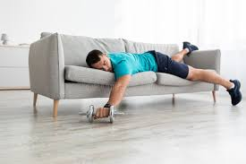

EVOLUTION :
Risques à court terme
Diminution des performances dans les jours qui suivent et risque de seconde blessure : nouvelle commotion ou blessure ligamentaire et musculo-tendineuse
Prolongation du syndrome commotionnel
>> Risque de syndrome commotionnel long :
= > 14j chez l’adulte et >1 mois chez l’enfant
Syndrome de 2e impact : rare mais dramatique car mortalité élevée (50%) et morbidités sévères avec séquelles neuropsychologiques constantes (100%)
>> Prévention : Respecter le délai de récupération nécessaire et ce délai est allongé chez les plus jeunes
PREVENTION SECONDAIRE

Slide 9

EVOLUTION :
Risques à long terme
Encéphalopathie chronique traumatique = démence post traumatique
>> Aucune possibilité de diagnostic du vivant de la personne
DONC, commotion = blessure bénigne SI et seulement SI on observe le délai de récupération nécessaire avec délai d’autant plus long que le patient est jeune et qu’il s’agit d’une récidive en moins de 12 mois
PREVENTION TERTIAIRE

Slide 10
PREVENTION SECONDAIRE :

Slide 11
QUAND SORTIR LE SPORTIF DU TERRAIN ?

Slide 12
Si pas d’indication à aller aux urgences, que dois-je faire du sportif?
NE PAS LAISSER LE SPORTIF SEUL : surveillance par un proche, par un coéquipier et si doute sur aggravation, le conduire aux urgences
Repos physique et intellectuel
Pas d’alcool
Eviter les écrans et la conduite automobile (diminution du temps de réaction+++)
PAS d’aspirine ni d’AINS pendant 48h
Informer sur l’évolution prévisible des symptômes
Pas de reprise de l’activité physique avant consultation médicale spécialisée pour autoriser et expliquer le retour progressif au jeu

Slide 13

Dès J0, il faut expliquer au sportif quelles seront les conditions de la reprise de son sport avec contact :
  Il devra être totalement asymptomatique
  La reprise devra être progressive et ne devra pas entrainer de réapparition de symptômes
  Cette reprise du contact ne pourra se faire qu’après une visite médicale spécialisée (surtout s’il y a déjà eu 1 commotion dans les 12 mois)
  Devra respecter les délais fixés par la fédération concernée (avec possibilité de délais différents et plus longs si <18ans)

Slide 14
CONSULTATION POST-COMMOTION :
OBJECTIFS :
  Confirmer le diagnostic : interrogatoire+++, vidéos…
  S’assurer de l’absence de nécessité de réaliser un examen complémentaire (TDM, IRM…)
  Evaluer la sévérité de la commotion
  Encadrer la reprise du sport
  Donner des conseils de préventions
  Répondre aux questions du patients

Slide 15
REPRISE DE L’ACTIVITE PHYSIQUE :
Repos initial de 48-72h : repos physique et intellectuel
Une fois passée cette phase de repos, la reprise de l’activité est possible sans être dangereuse et permet de récupérer plus vite MAIS à condition qu’elle soit progressive par palier
Reprise du contact que si patient asymptomatique et ayant pu reprendre le travail ou l’école sans problème particulier
NB : Pour les enfants, d’abord reprise de l’école PUIS du sport donc dispense de sport à prévoir
Et pour les adultes, un arrêt de travail peut être nécessaire parfois

Slide 17
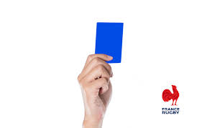

Slide 18
PREVENTION PRIMAIRE :

Slide 19

RENFORCEMENT MUSCULAIRE :
Renforcement musculaire au niveau :
  Cervical et Chaine dorso-lombaire,
  Partie haute du corps
  >> Diminution de l’amplitude de déplacement de la tête en cas d’impact

Slide 20
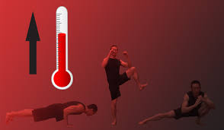
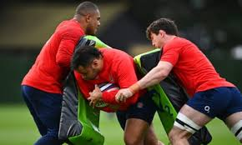
ECHAUFFEMENT :
Echauffement avec :
  Travail contre résistance du rachis cervical, tronc, MS
  Travail de pliométrie et de proprioception
  Contact+++
Revoir les techniques individuelles de contact

Slide 21
PROTEGE DENT et CASQUE :
Protège dent : Actuellement connectés en rugby pro
Casques : Effet d’amortissement bien établi MAIS attention Sd de levée d’inhibition

Slide 22

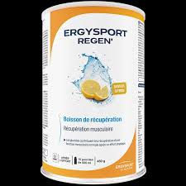


FACTEURS NUTRITIONNELS :
Créatine
Curcumine
Acide gras, Oméga 3
Exemple protocole NUTERGIA :
  ERGYSPORT REGEN
  ERGY 3
  ERGYSPORT STIM Q10
  >> PREVENTION PRIMAIRE et SECONDAIRE

Slide 23
CONCLUSION :
1ère difficulté : Savoir reconnaitre la commotion à l’interrogatoire (véritable interrogatoire policier)
Evaluer la sévérité de celle-ci au fil des consultations de réévaluation
Plusieurs outils diagnostics et de suivi
PEC : Repos relatif et reprise progressive par paliers >> prévention secondaire +++
Eléments de prévention primaire : renforcement musculaire, casques, protèges dents...

Slide 24



